Slide 1
图论之二分图匹配、拓扑排序和割点、割边
计算机12级 魏傲雪
qq：872372500

Slide 2
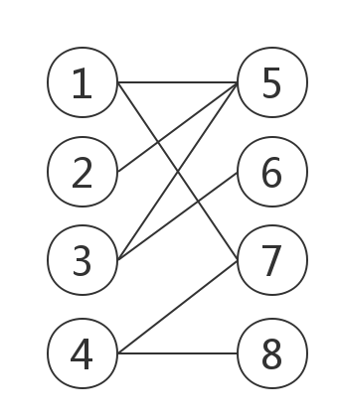
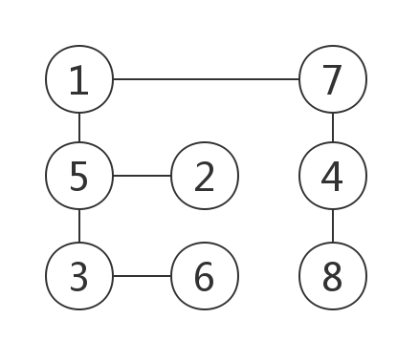
二分图匹配
二分图：简单来说，如果图中点可以被分为两组，并且使得所有边都跨越组的边界，则这就是一个二分图。准确地说：把一个图的顶点划分为两个不相交集U和V，使得每一条边都分别连接U、V中的顶点。如果存在这样的划分，则此图为一个二分图。二分图的一个等价定义是：不含有“奇数条边的环”的图。图1是一个二分图。为了清晰，我们以后都把它画成图2的形式。
图1
图2

Slide 3
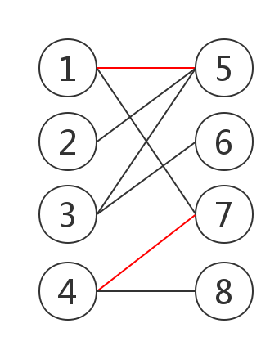
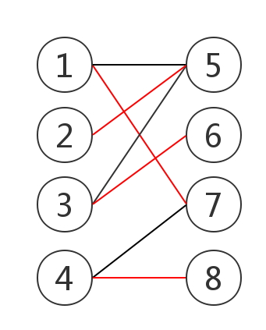
二分图匹配
匹配：在图论中，一个“匹配”是一个边的集合，其中任意两条边都没有公共顶点。例如图3、图4中红色的边就是图2的匹配。
图2
图3
图4

Slide 4
二分图匹配
最大匹配：一个图所有匹配中，所含匹配边数最多的匹配，称为这个图的最大匹配。图4是一个最大匹配，它包含4条匹配边。
完美匹配：如果一个图的某个匹配中，所有的顶点都是匹配点，那么它就是一个完美匹配。图4是一个完美匹配。显然，完美匹配一定是最大匹配。但并非每个图都存在完美匹配。
图2
图3
图4

Slide 5
二分图匹配
举例来说，如果在某一对男孩和女孩之间存在相连的边，就意味着他们彼此喜欢。是否可能让所有男孩和女孩两两配对，使得每对儿都互相喜欢呢？图论中，这就是完美匹配问题。如果换一种说法：最多有多少互相喜欢的男孩女孩可以配对？这就是最大匹配问题。

Slide 6
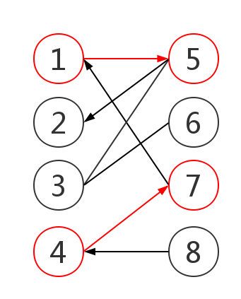
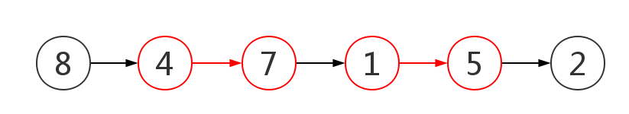
匈牙利算法
求解最大匹配问题。显然解决了最大匹配也就解决了完美匹配。
交替路：从一个未匹配点出发，依次经过非匹配边、匹配边、非匹配边……形成的路径叫交替路。
增广路：从一个未匹配点出发，走交替路，如果途径另一个未匹配点（出发的点不算），则这条交替路称为增广路。例如，图 5 中的一条增广路如图 6 所示。
图5
图6

Slide 7
匈牙利算法
增广路有一个重要特点：非匹配边比匹配边多一条。因此，研究增广路的意义是改进匹配。只要把增广路中的匹配边和非匹配边的身份交换即可。由于中间的匹配节点不存在其他相连的匹配边，所以这样做不会破坏匹配的性质。交换后，图中的匹配边数目比原来多了 1 条。
我们可以通过不停地找增广路来增加匹配中的匹配边和匹配点。找不到增广路时，达到最大匹配（这是增广路定理）。
图5
图6

Slide 8
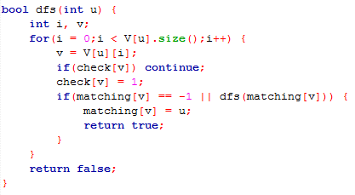
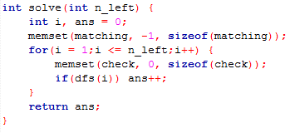
匈牙利算法

Slide 9
二分图的一些定理
最小点覆盖：最大匹配数
最小路径覆盖：总点数-最大匹配数（先需要对原图进行拆点）
最大独立集数：总点数-最大匹配数

Slide 10
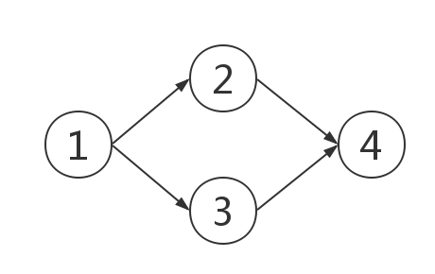
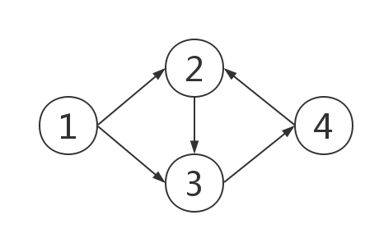
拓扑排序
对于一个有向无环图G进行拓扑排序，是将G中所有顶点排成一个线性序列，使得图中任意一对顶点u和v，若有向边(u,v)∈E(G)，则u在线性序列中出现在v之前。通常，这样的线性序列称为满足拓扑次序的序列，简称拓扑序列。
只有有向无环图才存在拓扑序列。
对于一个有向无环图，可能存在多个拓扑序列。
图7
图8

Slide 11
拓扑排序
计算每个顶点的入度，入度为0的顶点加入队列Q。
从Q中取出一个顶点p，输出。
删除顶点p及以p为起点的有向边，所有有向边的终点的入度减1。如果得到了新的入度为0的点，则加入队列Q。
转到步骤2，直到队列为空。

Slide 12
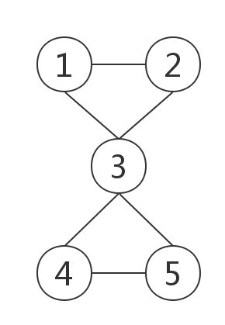
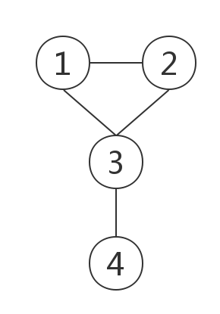
割点割边
割点：如果从图中删去某点和与该点相关联的边后，图不再连通，那么这个点叫做割点(cut point)。
割边：如果从图中删去某条边后，图不再连通，那么这条边叫做割边或桥(bridge)。
一个图中可以存在多个割点和割边。
图9
图10

Slide 13
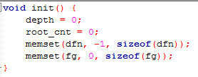
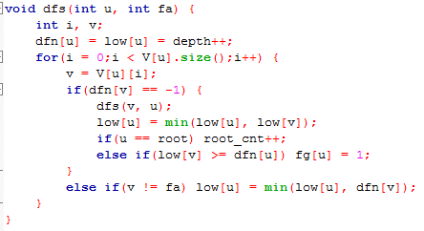
割点割边
基本思路：在DFS的过程中，记录每个点u在DFS树中的深度dep[u]以及该点的子孙所能到达的最浅位置low[u]
如果根结点有大于1个的儿子，那么根结点是割点。
如果对于点u的某个儿子v，有low[v] >=dep[u]，那么u就是一个割点。
如果对于点u的某个儿子v，有low[v] >dep[u]，那么(u,v)是一条割边。

